Slide 1
CentOs Linux 환경에서
ORACLE DATABASE 12c 설치 및 구성
장유정
2019.02.25.

Slide 2
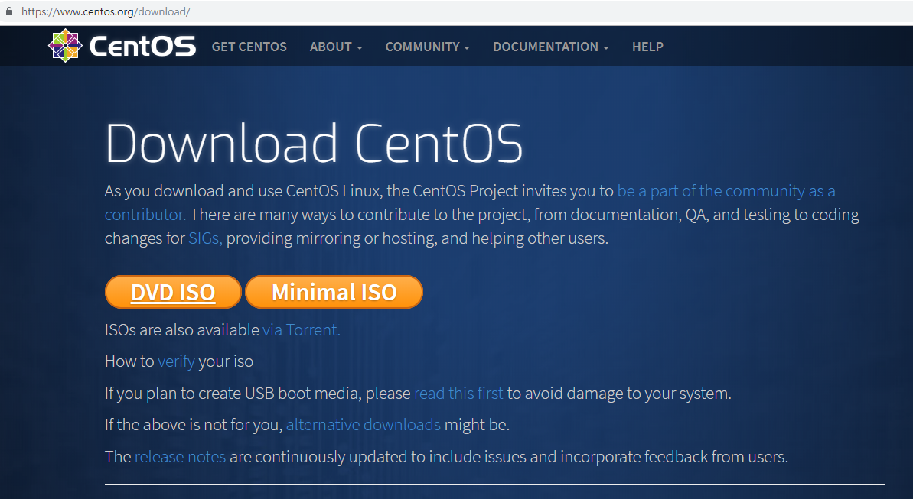
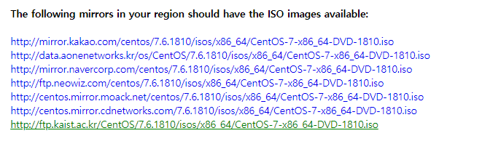
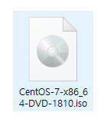
CentOs
CentOS 다운로드
CentOs를 virtual machine 설치하기 위해
Iso 파일을 다운받는다.

Slide 3
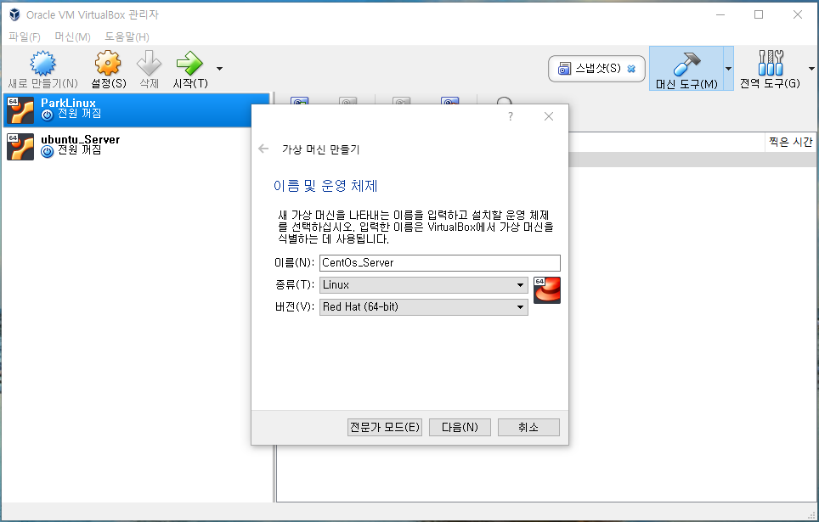
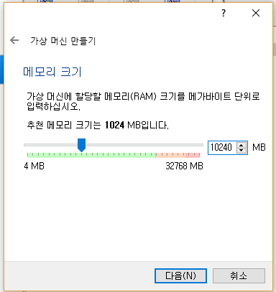
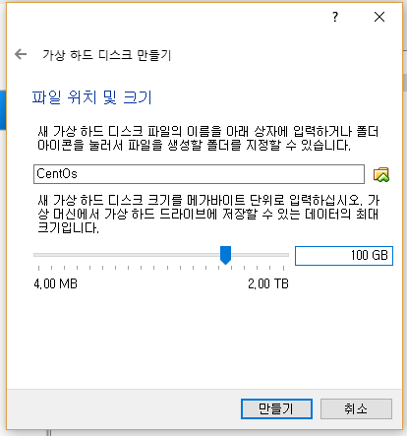
CentOs
Oracle VirtualBox에 가상 머신 만들기
VirtualBox에서 Linux 가상 머신을 구현한다.

Slide 4
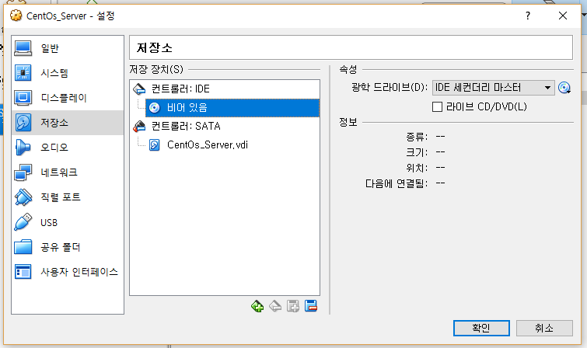
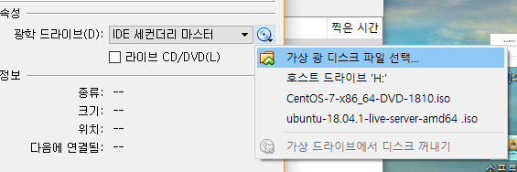
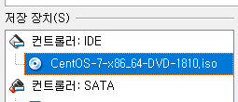
CentOs
가상 디스크 파일 선택
OS 설치를 위해 iso파일을 마운트 해 준다.

Slide 5
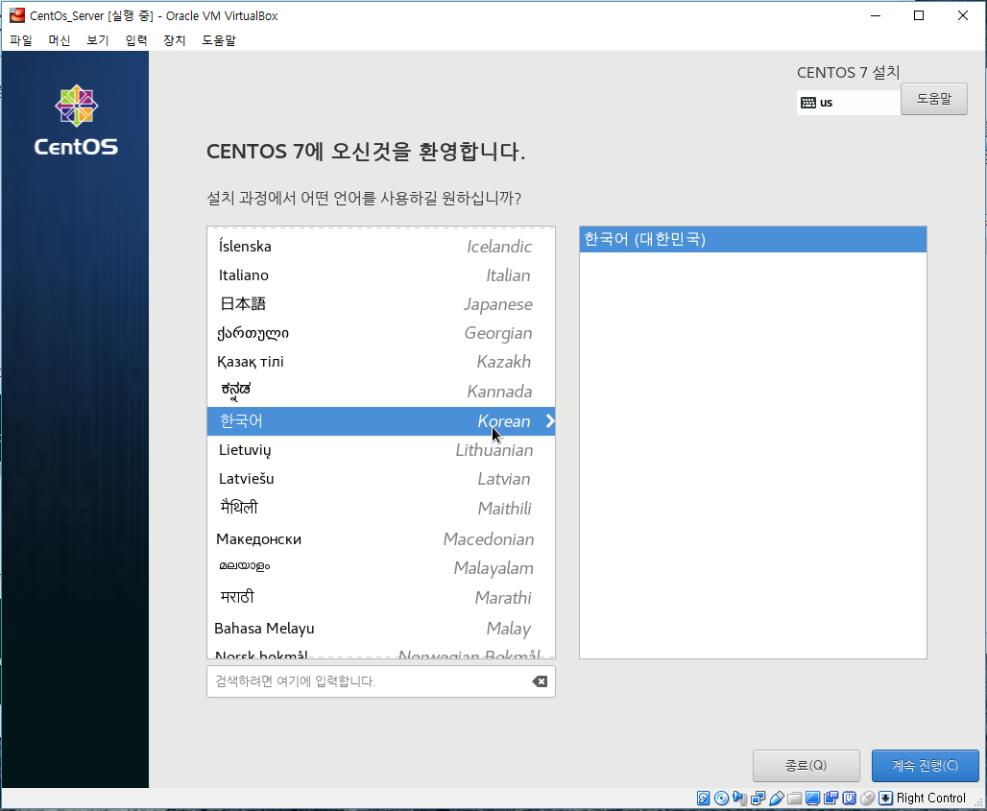
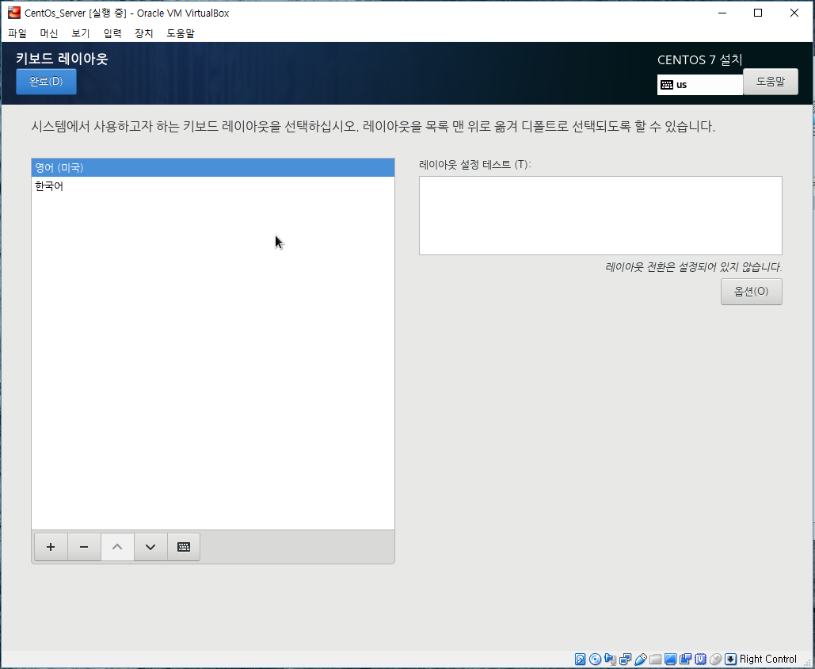
CentOs
CentOs7 설치
1. 언어 설정
2. 키보드 레이아웃 설정

Slide 6
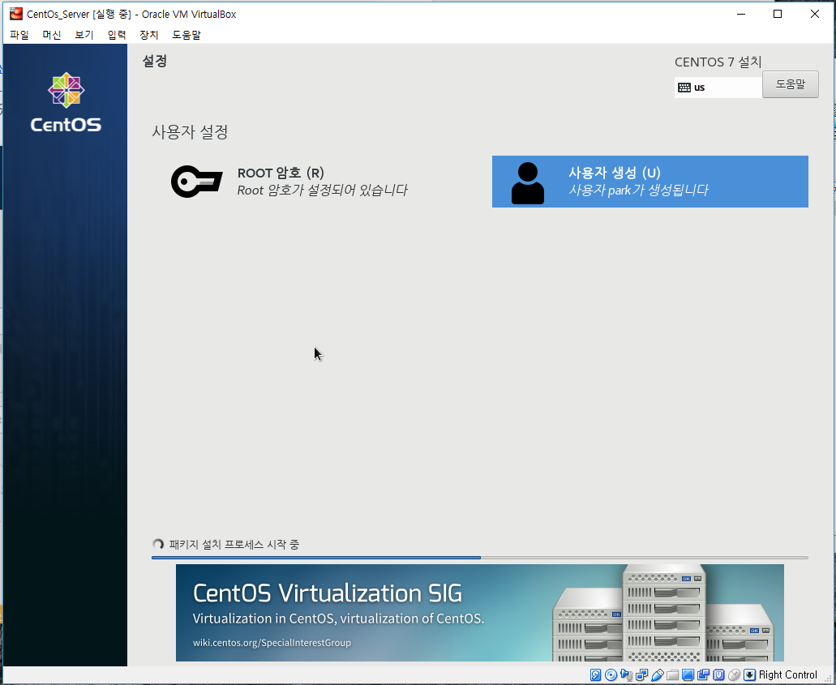
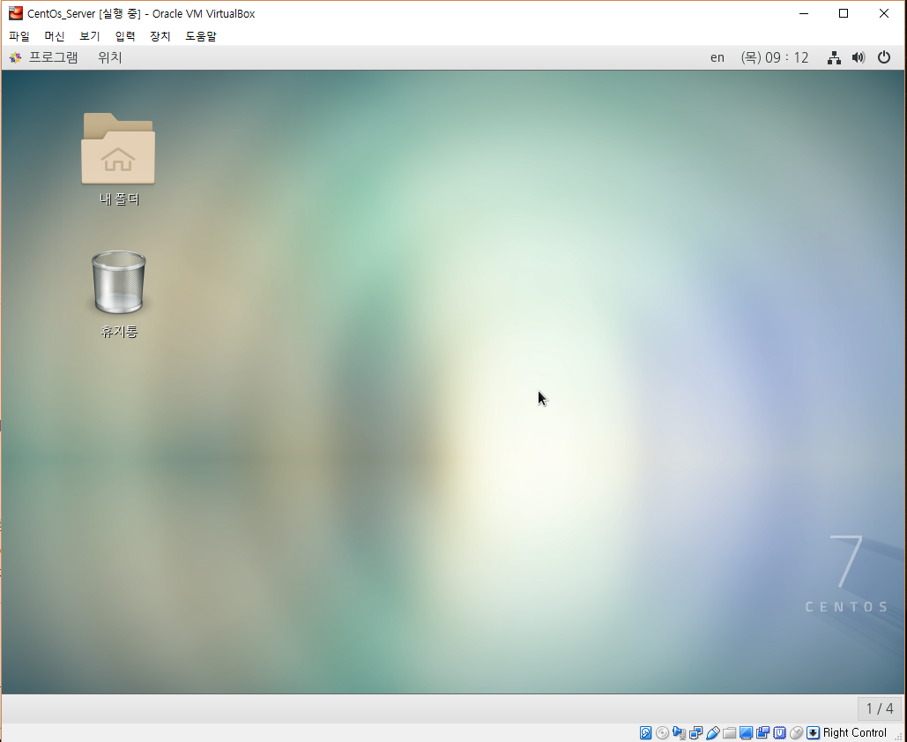
CentOs
CentOs7 설치
3. 설치를 진행한다
4. 설치 완료. Gnome(GUI)로 설치하였다.

Slide 7
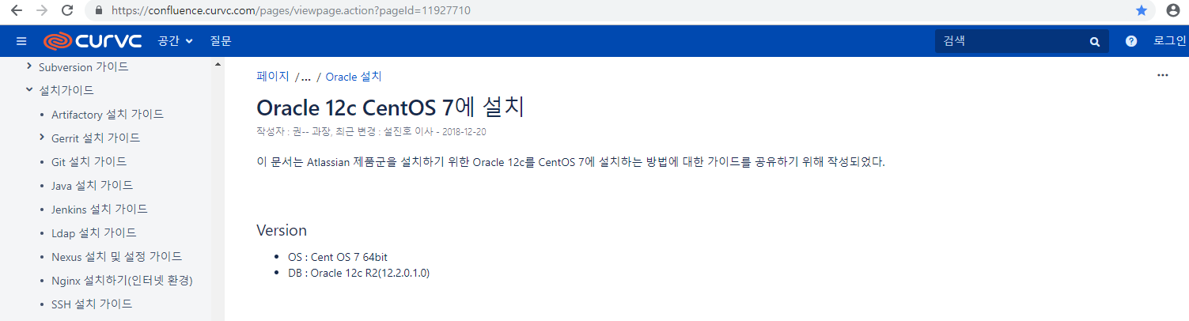
Oracle
Linux에 Oracle DB 설치하기
설치의 큰 틀은 다음 사이트를 참조
https://confluence.curvc.com/pages/viewpage.action?pageId=11927710

Slide 8
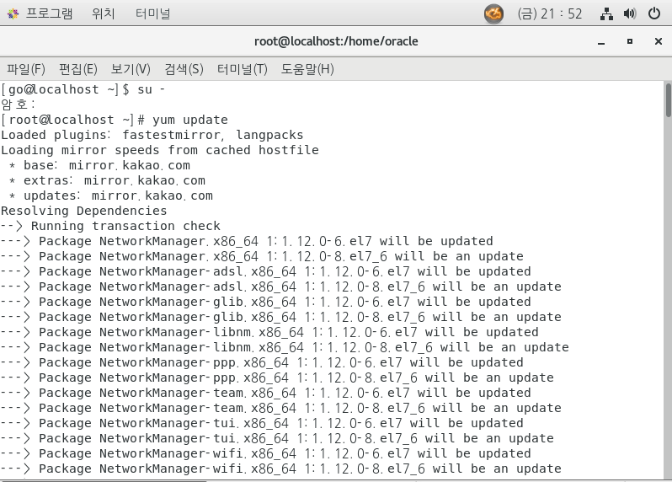
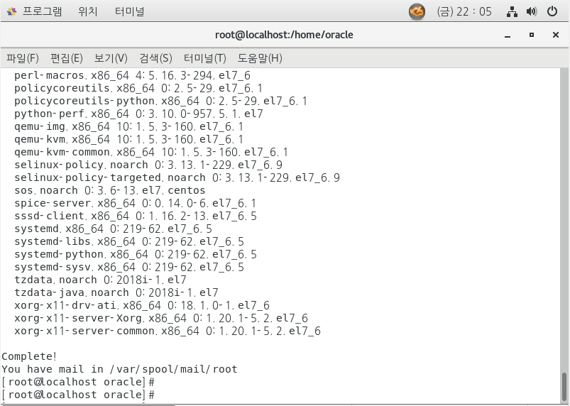
Oracle
Linux에 Oracle DB 설치하기
1. Linux 업데이트
2. DB설치에 필요한 패키지들을 다운로드 한다.

Slide 9
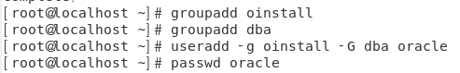
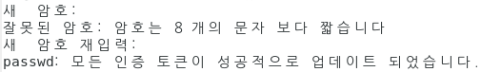
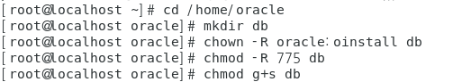
Oracle
Linux에 Oracle DB 설치하기
3. DB에서 사용할 group과 user를 생성한다.
4. Db를 설치할 폴더를 생성하고 db user의 권한을 수정한다.

Slide 10
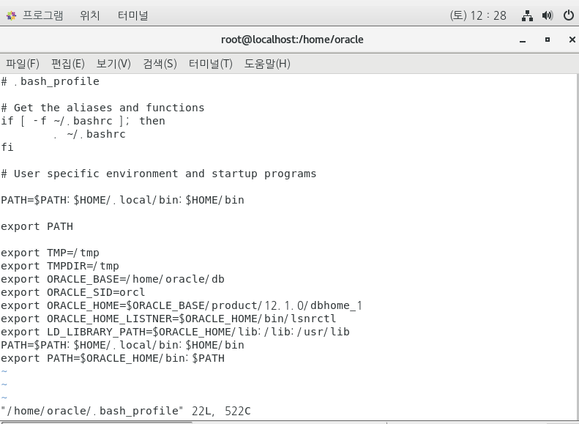
Oracle
Linux에 Oracle DB 설치하기
5. PATH 설정을 위해 oracle 계정의 .bash_profile을 수정한다.

Slide 11
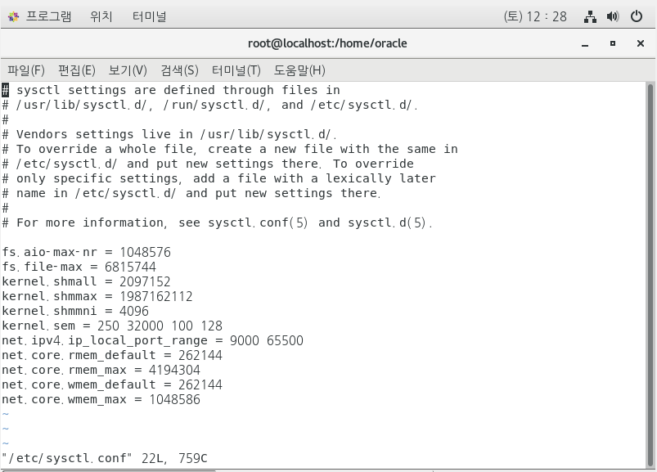
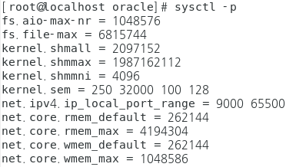
Oracle
Linux에 Oracle DB 설치하기
6. DB의 커널 설정을 수정한다.

Slide 12
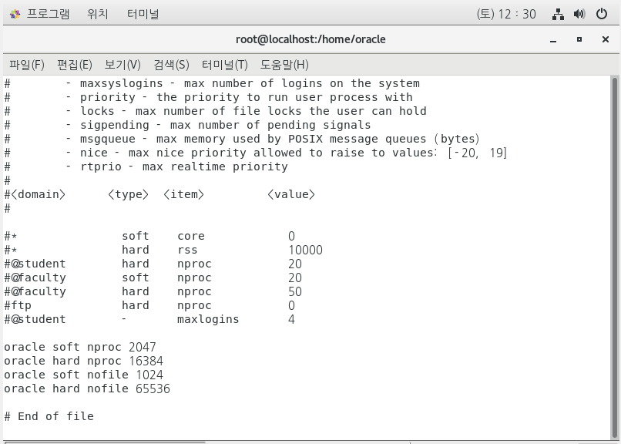
Oracle
Linux에 Oracle DB 설치하기
7. 계정의 Shell Limit를 설정하기 위해 수정해 준다.

Slide 13
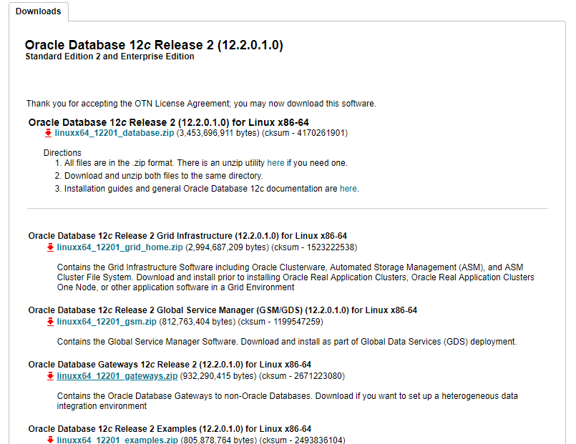
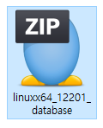
Oracle
Linux에 Oracle DB 설치하기
8. ORACLE 홈페이지에서 Linux용 DB 설치파일을 다운로드 받는다.

Slide 14
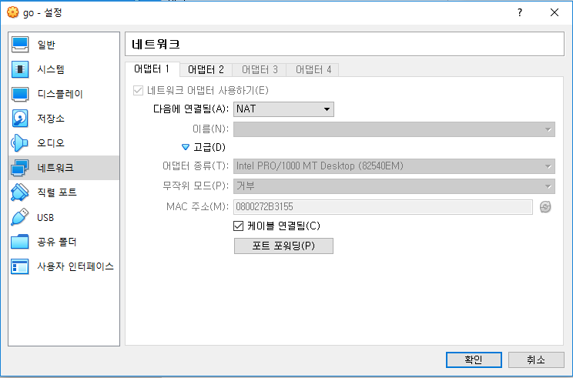
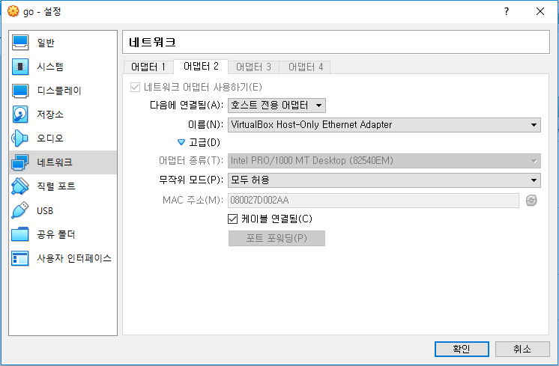
Oracle
Linux에 Oracle DB 설치하기
9. FileZilla를 사용하기 위한 사전작업

Slide 15
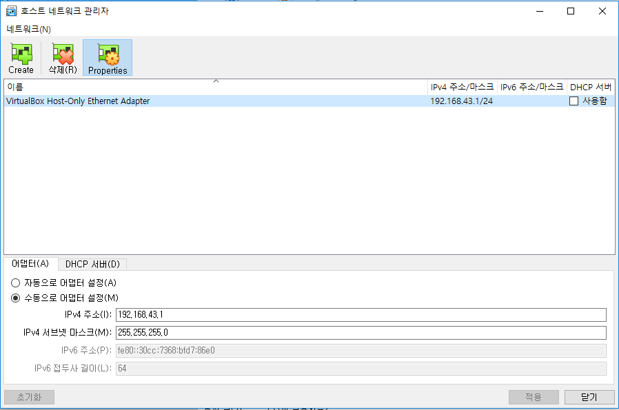
Oracle
Linux에 Oracle DB 설치하기
9. FileZilla를 사용하기 위한 사전작업

Slide 16
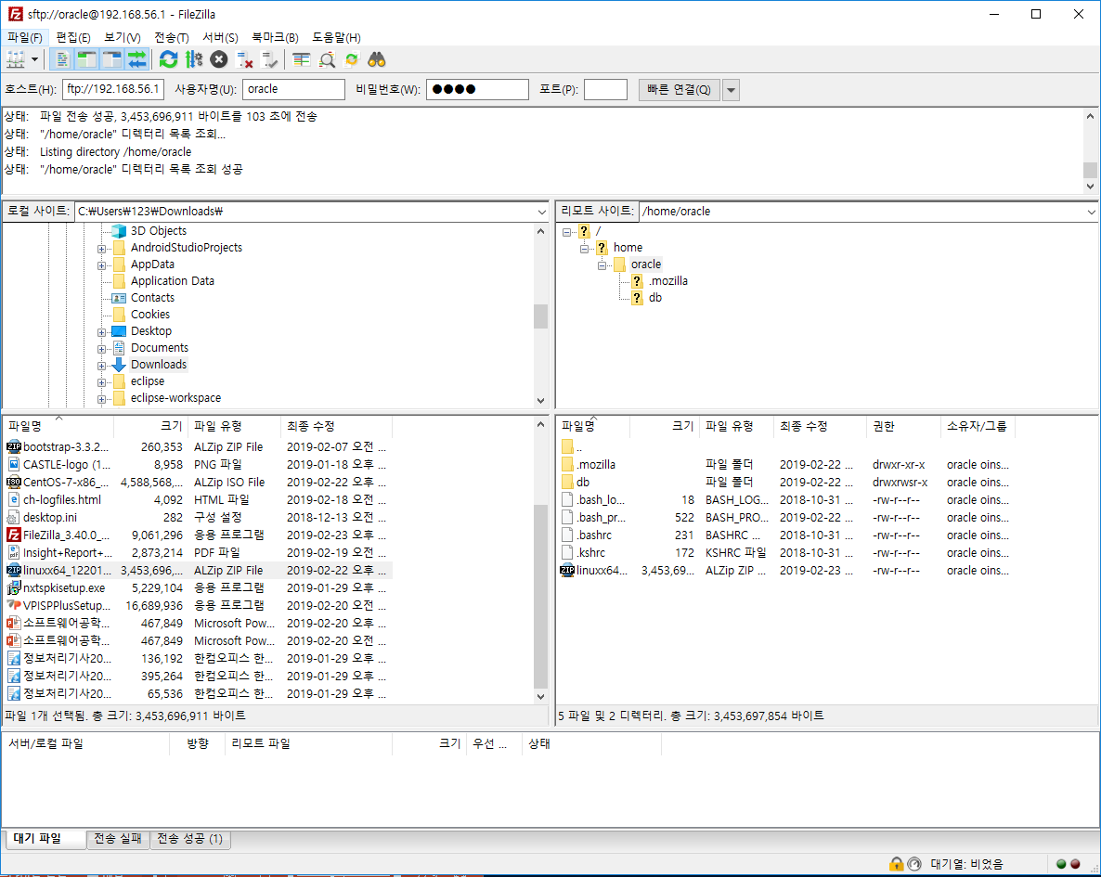
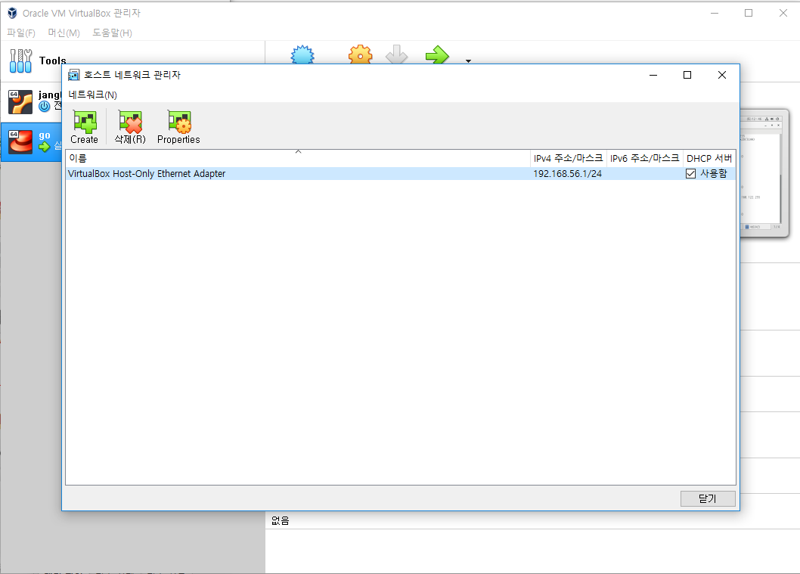
Oracle
Linux에 Oracle DB 설치하기
9. FileZilla를 사용해 DB 설치 Zip 파일을 DB에 전송한다.
DB에 사용하는 사용자명과 비밀번호 입력
현재는 oracle에 풀면 됨
56을 쓰다 43으로 바꿨음(호스트네트워크 관리자와 동일하게 설정)

Slide 17
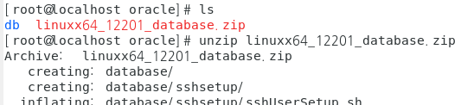
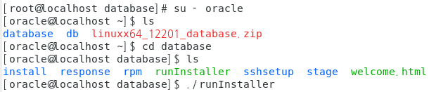
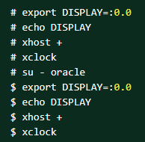
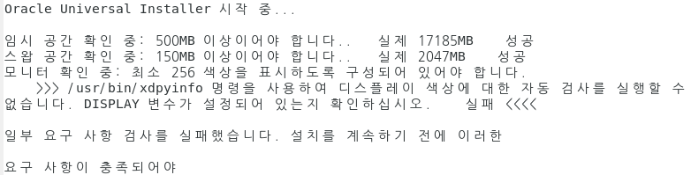
Oracle
Linux에 Oracle DB 설치하기
10. Zip 파일을 unzip을 사용해 압축 해제 한 뒤, Installer를 실행해 준다.
GUI문제가 발생 할 경우 다음과 같이 작성 후 Installer를 실행한다.

Slide 18
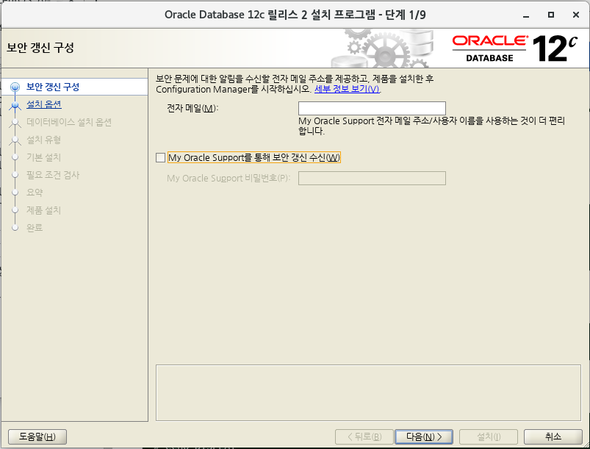
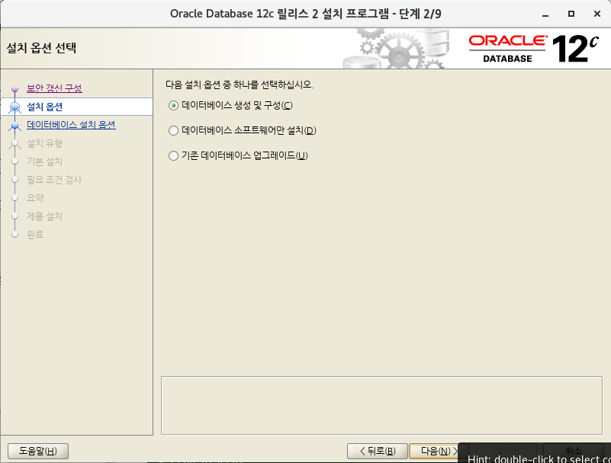
Oracle
Linux에 Oracle DB 설치하기
Oracle DB 설치를 진행한다.

Slide 19
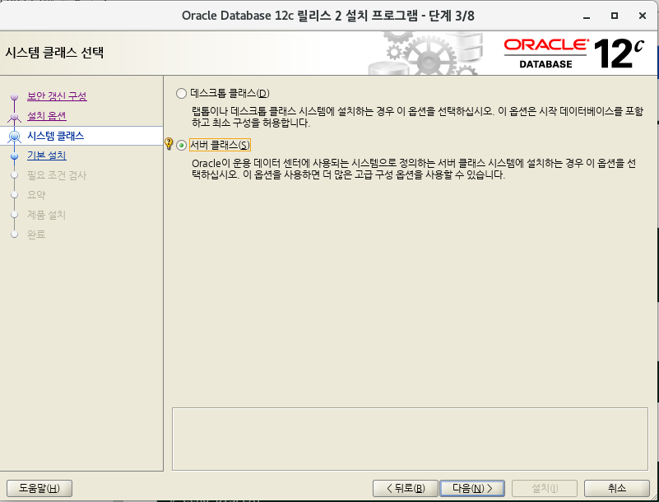
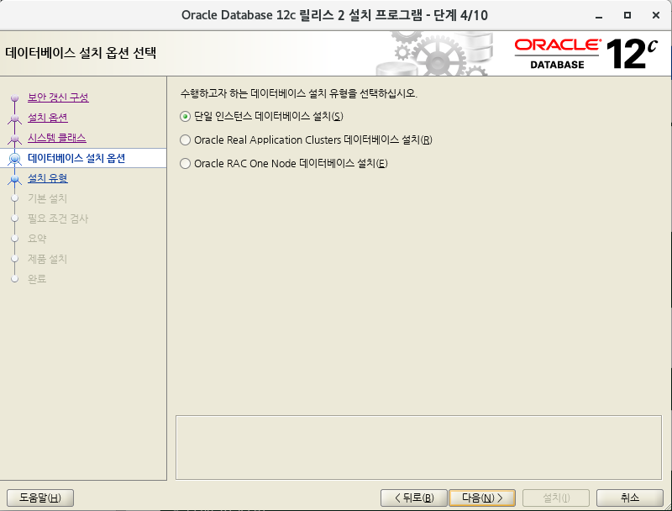
Oracle
Linux에 Oracle DB 설치하기
Oracle DB 설치를 진행한다.

Slide 20
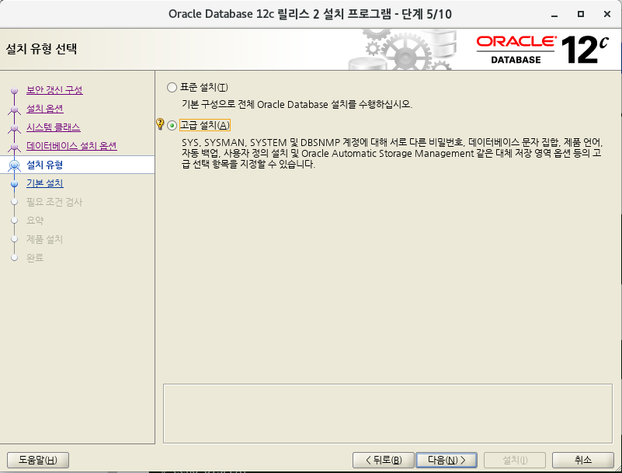
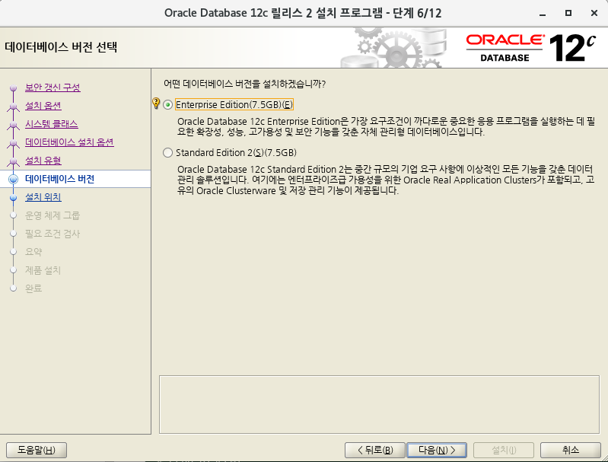
Oracle
Linux에 Oracle DB 설치하기
Oracle DB 설치를 진행한다.

Slide 21
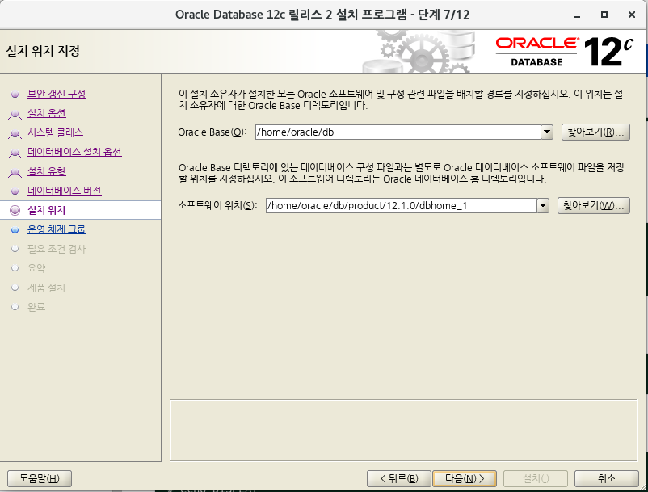
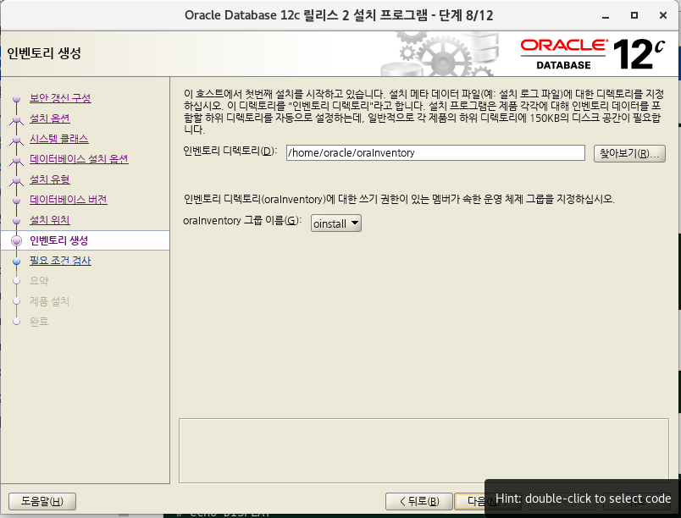
Oracle
Linux에 Oracle DB 설치하기
Oracle DB 설치를 진행한다.

Slide 22
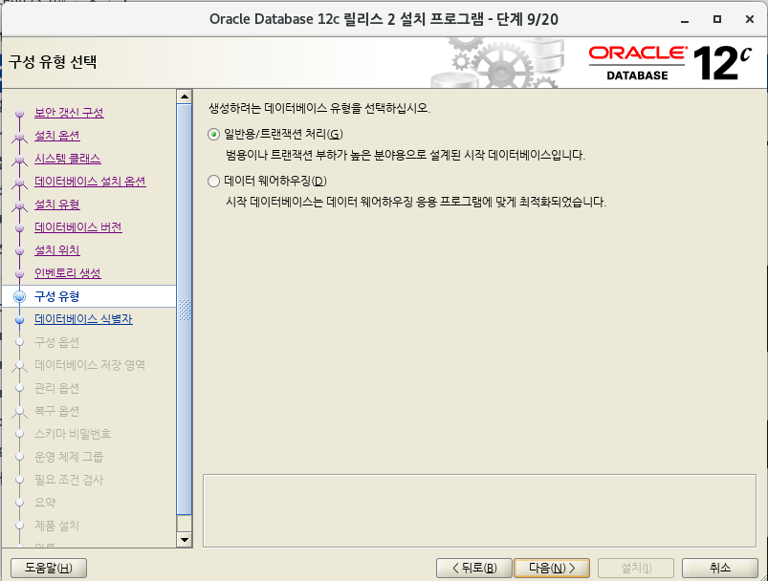
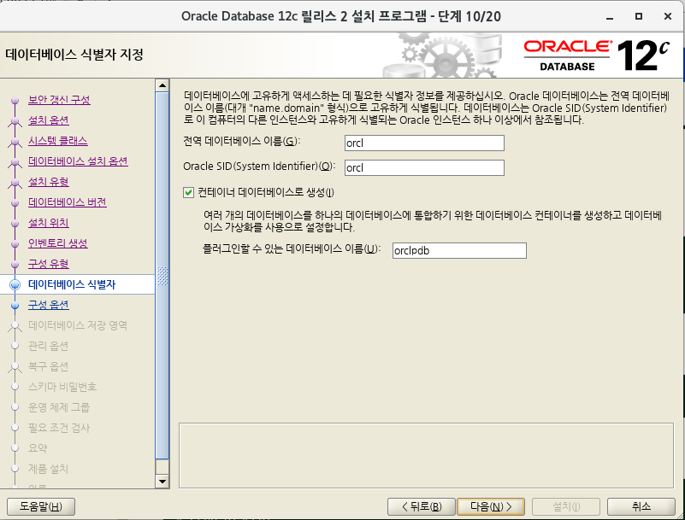
Oracle
Linux에 Oracle DB 설치하기
Oracle DB 설치를 진행한다.

Slide 23
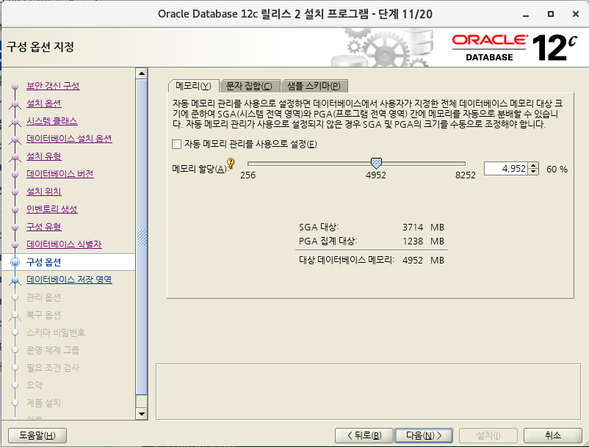
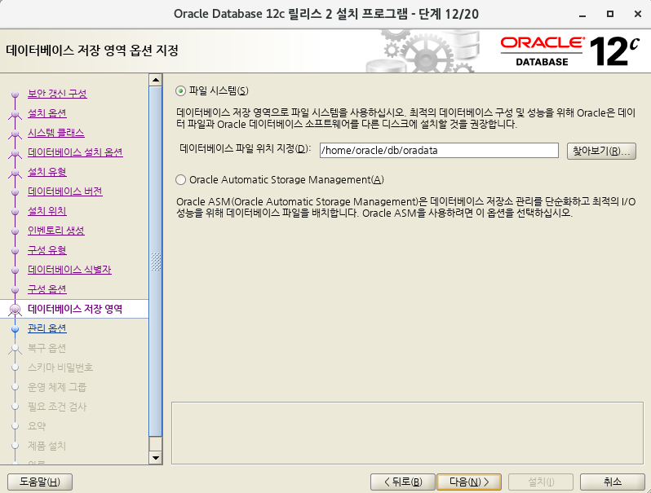
Oracle
Linux에 Oracle DB 설치하기
Oracle DB 설치를 진행한다.

Slide 24
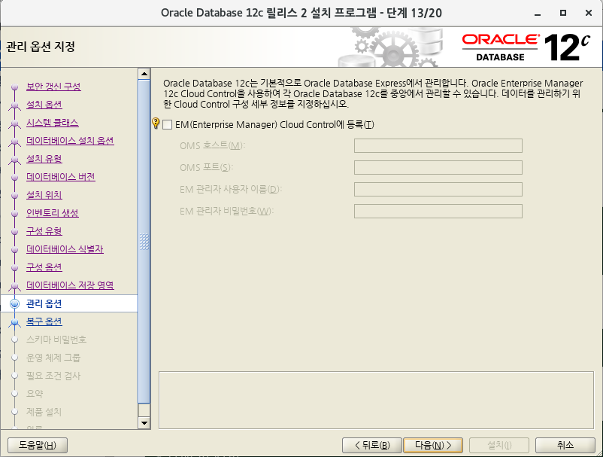
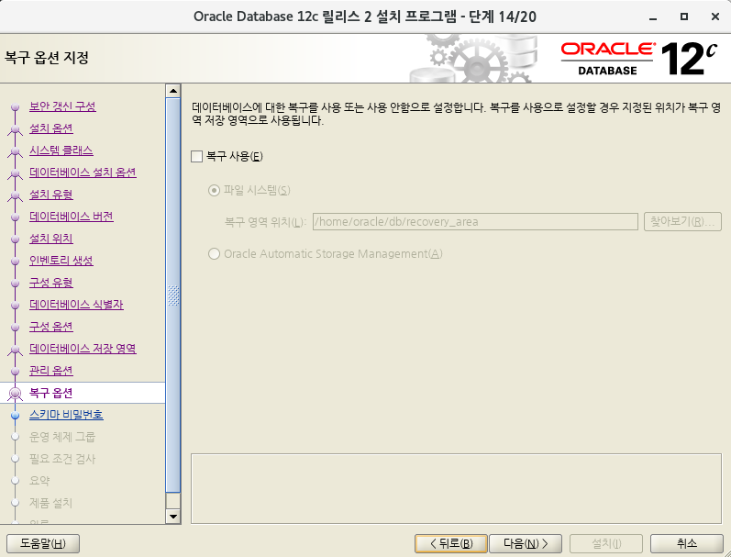
Oracle
Linux에 Oracle DB 설치하기
Oracle DB 설치를 진행한다.

Slide 25
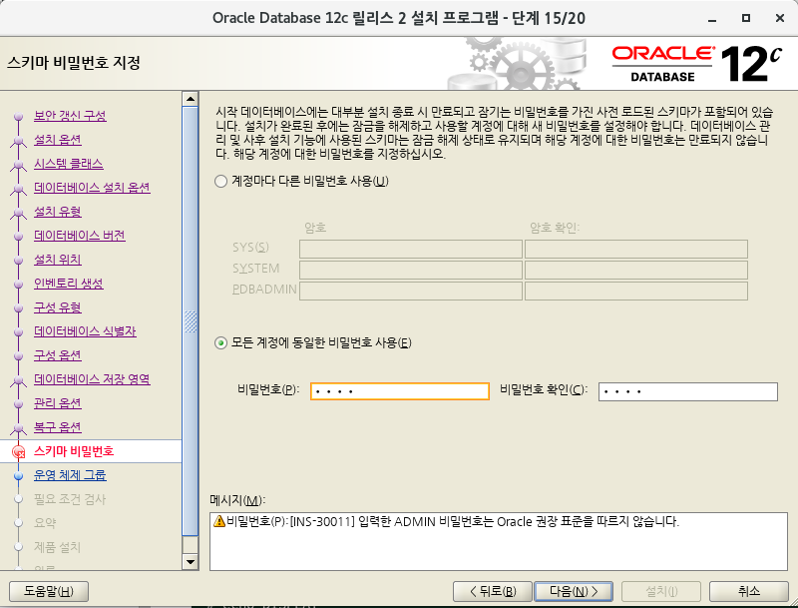
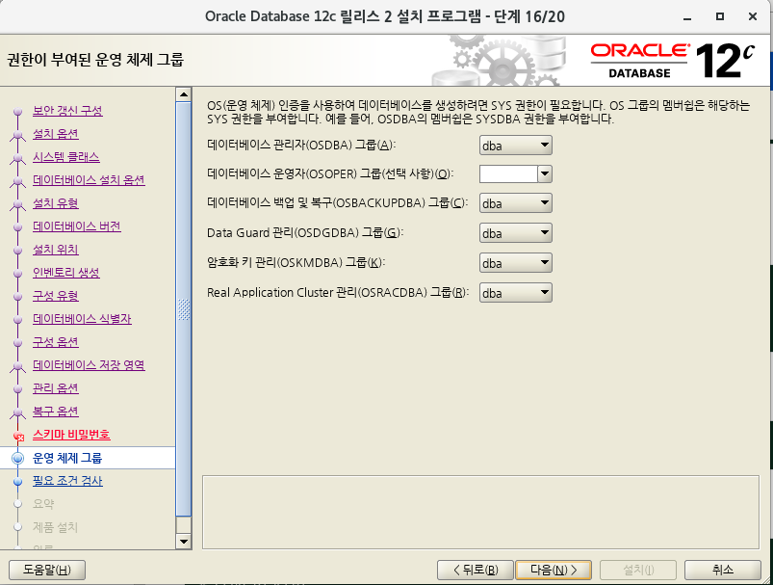
Oracle
Linux에 Oracle DB 설치하기
Oracle DB 설치를 진행한다.

Slide 26


Oracle
Linux에 Oracle DB 설치하기
Oracle DB 설치를 진행한다.

Slide 27


Oracle
Linux에 Oracle DB 설치하기
Oracle DB 설치를 진행한다.
설치가 완료 후 확인

Slide 28

Oracle
Linux에 Oracle DB 설치하기
If (리스너가 없다면?) netca를 실행하여 리스너를 생성한다.

Slide 29

Oracle
Linux에 Oracle DB 설치하기
cd /db/product/12.1.0//dbhome_1/network/admin
Listener.ora 와 tnsnames.ora 파일이 생성된 것을 확인한다.

Slide 30


Oracle
Linux에 Oracle DB 설치하기
If (리스너가 없다면?) netca를 실행하여 리스너를 생성한다.

Slide 31



Oracle
Linux에 Oracle DB 설치하기
리스너를 구성하는 과정. 여기서 포트 번호가 중복 될 경우 경고 창이 뜨는데, listener.ora파일이 없음에도 경고가 뜨는 경우 linux에서 사용중인 포트 번호를 확인한 뒤, 잘못된 프로세스에서 사용 중일 경우 프로세스를 강제 종료 시켜줘야 한다.
(Netstat –tlnp)

Slide 32

Oracle
Linux에 Oracle DB 설치하기
cd /db/product/12.2.0//dbhome_1/network/admin
Listener.ora 와 tnsnames.ora 파일이 생성된 것을 확인한다.

Slide 33


Oracle
Linux에 Oracle DB 설치하기
서버를 연결할 호스트 네트워크를 추가해 준다.

Slide 34



Oracle
Linux에 Oracle DB 설치하기
Ubuntu의 netplan과 달리 CentOs는 umtui의 GUI로 네트워크를 설정 해 줄 수 있다.

Slide 35



Oracle
Linux에 Oracle DB 설치하기
네트워크 설정 뒤, 윈도우의 cmd에서 ping 테스트를 해 본다. 성공 시 다음 단계로 넘어간다.

Slide 36



Oracle
Linux에 Oracle DB 설치하기
listener.ora 파일에 들어가서 내용 추가
tnsnames.ora 파일에 들어가서 내용 추가
listener.ora
tnsnames.ora
기존 서버 접속 ip와 동일하게 설정

Slide 37


Oracle
Oracle Developer에서 Oracle DB 연결하기
리스너는 DB를 연결할 때 DB startup과 세트로 확인해야 한다.. DB시작 전에 리스너가 잘 작동 중인지 확인해 보자.
lsnrctl start 리스너 시작
lsnrctl stop 리스너 정지
lsnrctl status 리스너 정보
lsnrctl reload 리스너 재시작

Slide 38



Oracle
Oracle Developer에서 Oracle DB 연결하기
Oracle 계정에서 > $ sqlplus / as sysdba
SQLplus로 DB에 접속 한 뒤, DB를 열고 닫아본다.

Slide 39


Oracle
Oracle Developer에서 Oracle DB 연결하기
Oracle 계정에서 > $ sqlplus / as sysdba
SQLplus로 DB에 접속 한 뒤, DB를 연다.

Slide 40


Oracle
Oracle Developer에서 Oracle DB 연결하기
한글화를 위한것
중간 재시작 한번 할것 shutdown -> startup
SQL을 닫는다.
SQL을 나간다.

Slide 41




Oracle
Oracle Developer에서 Oracle DB 연결하기
사용할 계정을 만들어 본다.
계정의 권한도 용도에 따라 설정한다.

Slide 42


Oracle
Oracle Developer에서 Oracle DB 연결하기
생성한 계정으로 접속 해 본다.
접속 시 I/O에러가 발생 했을 때, 방화벽이 문제 일수도 있다.

Slide 43


Oracle
Oracle Developer에서 DBLink 사용하기
DB Link를 실행 해 본다. DROP를 사용하면 제거도 가능하다.(DB 종료 전 사용)
(DB1의 테이블)@(DBLINK의 이름)을 사용하여 다른 db의 테이블을 불러올 수 있다.

Slide 44

Oracle
Oracle Developer에서 DBLink 사용하기
프로젝트 목표의 테이블을 불러와 본다.

Slide 45




Oracle
Oracle Developer에서 DBLink 사용하기
목표 테이블을 복사하여 새로 생성한 DB로 붙여 넣기 한다.

